Slide 1
LIFE14 CAP/SI/000012
Third writer‘s workshop
Ljubljana, 19. in 20. april 2019

Slide 2
Sklop: Program
Program
 | what | who
08.30 – 09.00 | Registration
09.00 – 09.10 | introduction | NCP
09.10 – 10.20 | Risks (theory + case study + exercise) | NCP, Life project manager (case study)
10.20 – 10.35 | break
10.35 – 14.00 | Finance (theory + case study + exercise) | NCP, Life project manager (case study)
14.00 – 15.00 | lunch
LIFE14 CAP/SI/000012

Slide 3
LIFE14 CAP/SI/000012
UVOD
Julijana Lebez Lozej, Nives Nared
Ljubljana, 19. in 20. april 2019

Slide 4
Sklop: Zaključek
10:36
Terminski plan delavnic v letu 2019
April 2019
LIFE onkraj Obzorja 4. april 2019 Ljubljana
April 2019
LIFE PODROBNA DELAVNICA 16. april 2019 Brdo pri Kranju
Marec 2019
4. april – objava razpisa LIFE
Junij 2019
BILATERALNI SESTANKI S PRIJAVITELJI PROJEKTOV
LIFE14 CAP/SI/000012

Slide 5
Sklop: Program
Program
Trajanje | Naslov sklopa | Nosilec sklopa
08.30 – 09.00 | Registracija udeležencev in pogostitev s kavo | Janja Samec, Jasna Blaj
09.00 – 09.10 | Uvod | Julijana Lebez Lozej, Nives Nared
09.10 – 10.20 | Tveganja | Jasna Blaj, Tatjana Gregorc
10.20 – 10.35 | Odmor | Gostinstvo Femec
10.35 – 14.00 | Finance | Dejan Zupanc, Tatjana Gregorc
14.00 – 15.00 | Kosilo | Gostinstvo Femec
LIFE14 CAP/SI/000012

Slide 6
LIFE14 CAP/SI/000012
Tveganja
Jasna Blaj
Ljubljana, 19. in 20. april 2019

Slide 7
Sklop: Tveganja in njihovo naslavljanje
Zanemarjanje tveganj je lahko USODNO za vaš projekt!
LIFE14 CAP/SI/000012
Notes:
Če ne boste prepoznali vsaj najbolj kritičnih tveganj je lahko to usodno za vaš projekt. Lahko se zgodi, da ne morete do konca izvesti projekt, ker določenih dejavnikov niste predvideli.

Slide 8
Sklop: Tveganja in njihovo naslavljanje
TVEGANJE PROJEKTA
„negotov dogodek ali okoliščine, ki imajo, če se zgodijo, pozitivne ali negativne vplive na cilje projekta“
verjetnost, da se bo tveganje zgodilo
predviden čas nastanka
OPREDELJUJOČI DEJAVNIKI
obseg negativnega vpliva tveganja
LIFE14 CAP/SI/000012
Notes:
Kaj je tveganje? Tveganje je vse kaj vam gre lahko narobe. Ni pa nujno, da ima tveganje negativno posledico, so pa običajno te tiste, ki nas skrbijo.
V pomoč pri oceni negativnega vpliva vašega tveganja, ki ga prepoznate so trije opredeljujoči dejavniki:
Prvi je seveda kakšna je verjetnost da se bo to tveganje zgodilo – je to nekaj kar se zgodi na 100 let, nekaj kar se dogaja na letni ali dnevni ravni in je zelo verjetno, da se bo zgodil med vašim projektom. Npr.: Če je območje res npr. podvrženo poplavam in da so le-te dolgotrajne ali obsežne lahko že predhodno zamenjate projektno območje, pri pripravi projekta.
Drugi dejavnik je predviden čas nastanka. Dejstvo, da se poplave na projektnem območju pojavljajo zgodaj spomladi vam je v pomoč pri načrtovanju časovne komponente aktivnosti, ki jih boste izvedli na območju.
Zadnji dejavnik pa je obseg negativnega vpliva tveganja.
Ti trije dejavniki so vam v pomoč pri oceni velikosti vpliva in vzpostavitve strategije reševanja. Tveganje se lahko opredeli kot možnost, da se utrpi škoda ali izguba, za katero so značilni ti trije dejavniki.

Slide 9
Sklop: Tveganja in njihovo naslavljanje
ZAKAJ je pomembno opredeliti in naslavljati tveganja:
zavedanje tveganj – poznavanje področja dela = izkaz kompetenc
boljše načrtovanje projektnih aktivnosti in projektnega proračuna
večja verjetnost poteka projekta brez večjih zapletov in uspešne izvedbe
Za dobro izvedbo projekta mora proces vodenja projekta vključevati tudi UPRAVLJANJE TVEGANJ (risks management).
LIFE14 CAP/SI/000012
Notes:
Zakaj je dobro, da naslavljate tveganja v vašem projektu? Prvič – izrazili boste svoje kompetence, če poznate problem, imate izbrane aktivnosti s katerimi se boste ukvarjali in se zavedate tveganj povezanih s temi aktivnostmi potem lahko poveste, da poznate tudi področje.
Drugič – boljše načrtovanje. Če je neko območje izpostavljeno velikim tveganjem (poplave, suše – vi pa bi sadili določeno vegetacijo, ki potrebuje več vode, ta vegetacija tam verjetno ne bo uspevala tako dobro kot bi hoteli). S tem ko tveganje prepoznate lahko ustrezno prilagodite svoje aktivnosti. S tem ko prepoznate tveganja in jih skozi aktivnosti upoštevate je večja verjetnost, da bo vaš projekt uspešno izveden kar je plus za komisijo – želijo, da bo projekt čim bolj uspešno izveden glede na to, da vam dajo sredstva za to.
Prepoznavanje tveganj vodi do upravljanja tveganj. Vodenje projekta vključuje tudi upravljanje tveganj.

Slide 10
Sklop: Tveganja in njihovo naslavljanje
IZ PRIJAVNICE
Obrazec B5 – Pričakovane ovire in tveganja povezana z izvedbo projekta in strategija za zmanjšanje tveganj (največ 12.000 znakov)
Opredelite vse možne dogodke v sklopu projekta ali izven njega (ovire in tveganja), ki bi lahko pomembno negativno vplivali na uspešno izvajanje projekta. Navedite jih v padajočem vrstnem redu od najpomembnejšega do manj pomembnih. Upoštevajte tudi ovire in tveganja iz socialnega in gospodarskega vidika. Za vsako navedeno oviro ali tveganje obrazložite, kako jih boste premagovali.
Priporočamo, da vključite tudi podrobnosti o pridobivanju morebitnih potrebnih dovoljenj, licenc, okoljevarstvenih in naravovarstvenih soglasij itn. Pojasnite, ali imate zagotovljeno podporo od organov, pristojnih za izdajo teh dovoljenj. Izkušnje kažejo, da lahko prihaja do nepričakovanih zamud pri izvajanju projektov, ker pri pripravi projekta nismo predvideli potrebnega časa, za pridobitev dovoljenj oziroma pripravo ocen vplivov na okolje/naravo.
Natančno opišite, kako ste ugotovljene ovire in tveganja upoštevali pri časovnem in finančnem načrtovanju projekta ter pri načrtovanju aktivnosti.
LIFE14 CAP/SI/000012
Notes:
Da je naslavljanje tveganj res pomembno je razvidno tudi iz Smernic za prijavitelje. Obstaja poseben obrazec B5, kjer želijo od vas prav to, da navedete katera tveganja ste prepoznali za svoje aktivnosti in pa seveda, da navedete na kakšen način jih boste naslavljali. Za primerjavo: to 12.000 znakov, za opis okoljskega problema 10.000 znakov. Obrazec B5 je pomemben del prijavnice, pomembno je, da prijavitelji navedejo vse možne ovire in tveganja, ki bi lahko imele večji negativni vpliv na uspešno izvedbo projekta. Pri opredeljevanju tveganj je potrebno poznati vse dejavnike, ki lahko vplivajo.
Močno priporočamo, da v ta del vključite tudi podrobnosti glede licenc, dovoljenj, PVO itn. in navedete, kakšno podporo boste imeli s strani pristojnih subjektov, odgovornih za izdajo takšnih dovoljenj. Izkušnje programov LIFE kažejo, da imajo pri nekaterih projektih težave izvesti vse akcije znotraj predlaganega trajanja projekta zaradi nepričakovanih zamud in zapletov v toku projekta. Velikega pomena je, da prijavitelji predvidijo vse možne zunanje dogodke (»omejitve in tveganja«), ki bi lahko povzročile takšne zamude. Eden izmed možnih vzrokov za takšne težave je obveznost pripraviti ocene, ki niso bile predvidene med pripravo projekta LIFE, predvsem:
• Presoja vplivov na okolje (PVO),
• Strateški okoljski presoji (SOP),
Pridobitev teh ocen lahko vključuje dolge upravne postopke in analize zbiranja podatkov. To običajno ne predstavlja posebnega problema, če so čas in sredstva predvidena v projektu. Zato morajo prijavitelji pred oddajo predloga LIFE ugotoviti, ali bo skladno s pravom EU ali nacionalnim pravom potrebna izdelava ene ali več zgoraj omenjenih presoj.
Prijavitelji morajo v obrazcu B5 opisati, kako so bili upoštevani ti izzivi in kako predvidevajo premostitev morebitnih težav. Nepredvidene težave je mogoče prehiteti z dobro komunikacijo in posvetovanjem s pristojnimi organi, ki so odgovorni za te postopke. V obrazec B5 prijavitelj navede tudi ali se je posvetoval s pristojnimi organi, ki so odgovorni za vodenje postopkov presoje, in kakšni so bili rezultati teh posvetovanj.
To mora biti urejeno že pred začetkom priprave predloga LIFE.
Čim prej se ugotovijo tveganja, tem prej se lahko pripravijo načrti za njihovo upravljanje in ublažitev.

Slide 11
Sklop: Tveganja in njihovo naslavljanje
UPRAVLJANJE TVEGANJ
1
Prepoznavanje
tveganj
FAZA PRIPRAVE PROJEKTNE PRIJAVE
5
Spremljanje in posodabljanje
2
Analiza in prednostno razvrščanje
Ukrepanje
Strategija zmanjševanja tveganj
4
3
LIFE14 CAP/SI/000012
Notes:
Na kakšen način upravljamo s tveganji? Prvo korak je, da tveganja prepoznate in pripravite seznam vseh tveganj. Ko bo seznam pripravljen bo sledila analiza in prednostno razvrščanje. Ugotavljali boste katera tveganja so bolj pomembna kar se tiče vašega projektna, katera bolj kritična, katera manj. Ko boste imeli razvrščene boste pripravili strategijo na kakšen način boste zmanjšali negativne vplive teh tveganj. Če boste imeli dobro pripravljeno strategijo, če bo prišlo do tega, da se bo tveganje zgodilo boste bolj ali manj pripravljeni in boste lahko na podlagi svoje strategije ustrezno ukrepali. Seveda se zgodi, da strategije niso vedno 100% dobre, lahko se posodabljajo, ko pride do realizacije ukrepov lahko ugotovite, da je kakšen ukrep pomembnejši in lahko svojo strategijo ustrezno posodobite.
To je krog. Ves čas lahko prepoznavate nova tveganja v času projekta in ustrezno posodabljate svojo strategijo. Mi se bomo sedaj osredotočili na prve 3 korake, ker so to koraki, ki so vključeni že v procesu priprave projektne prijave. Nadaljnji koraki potekajo v času izvajanja projekta. S četrtim korakom začnemo ko se tveganje oz. ovira dejansko zgodi ali pojavi.

Slide 12
Sklop: Tveganja in njihovo naslavljanje
1
Prepoznavanje
tveganj
PROCES PREPOZNAVANJA TVEGANJ
Aktivno sodelovanje celotne projektne ekipe
SEZNAM vseh možnih zunanjih dogodkov, ki bi lahko povzročili nepričakovane zamude in zaplete v poteku projekta.
BODITE POZORNI NA:
deležnike
potrebe po pripravi predhodnih ocen (presoje vplivov na okolje ipd.)
potrebe po pridobitvi soglasij, dovoljenje
LIFE14 CAP/SI/000012
Notes:
Prvi korak: vključi se celotno ekipo, predvsem zato, ker imate več partnerjev iz različnih organizacij. Npr. če se vi ukvarjate s čiščenjem odpadne vode, niste pa tako domači pri pripravi spletne strani, se verjetno ne zavedate vseh tveganj, ki spremljajo postopek priprave spletne strani. To so določena tveganja, določena tveganja so pri komunikaciji, določena pri izvedbi ukrepov v naravi itd. Vsak partner se namreč najbolj zaveda tveganj za svoje področje, zato je res pomembno, da so v tem procesu vključeni vsi partnerji, da se naredi seznam. Potem bodite tudi pozorni predvsem na deležnike, ki tudi predstavljajo tveganje, običajno veliko in je dobro, da jih imate v mislih ko pripravljate strategije. Seveda so tu zalo ključne, če potrebujete kakšne posebne dokumentacije, soglasje, dovoljenja. To so 3 točke, ki predstavljajo največja tveganja v večini projektov, tu potem nastajajo zastoji, tu se ustavljajo projekti.
Cilj procesa prepoznavanja rizikov je določitev vseh potencialnih rizikov, in ne njihovo zmanjševanje oziroma preprečevanje. S prepoznavanjem tveganj je potrebno izvesti dovolj zgodaj. Poleg strokovnega znanja in izkušenj je pri prepoznavanju tveganj pomembna skupinska dinamika, zato je dobro, da je v proces identifikacije vključena celotna projektna ekipa. Vsi člani morajo prepoznavati rizike, kritika predlogov ni dovoljena, vsak predlog naj se zabeleži, četudi ostali člani ekipe menijo, da ni pomemben. Seznam vseh rizikov nato prevzame ožja ekipa projektnega vodenja.
Pomembno je, da prijavitelji navedejo vse možne interne in zunanje dogodke (»ovire in tveganja«), ki bi lahko imele večji negativni vpliv na uspešno izvedbo projekta.
Tu morate upoštevati deležnike, ki predstavljajo tveganje za projekt, projekt lahko upočasnijo ali pa pospešijo. S pravilnimi pristopom lahko to tveganje močno zmanjšamo ali celo odpravimo.
Seznanjeni moramo biti z vsemi dovoljenji, soglasji in ocenami, ki so potrebna in smo v stalnem stiku z uradom, ki jih izdaja.

Slide 13
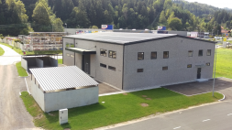
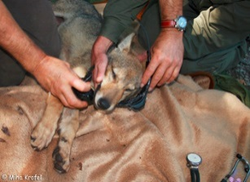
Sklop: Tveganja in njihovo naslavljanje
2
Analiza in prednostno razvrščanje
VISOKA VERJETNOST POJAVLJANJA
Majhna tveganja
v večjem številu lahko ogrozijo projekt
Zagotovitev varnostnih faktorjev za proračun in časovnico, izboljšanje delovnega procesa
KRITIČNA TVEGANJA
Opredelijo ključne projektne aktivnosti
Opredelitev aktivnosti tako, da je čim manjša verjetnost kritičnih tveganj!
majhen vpliv
VELIK VPLIV
Zanemarljiva tveganja
SPREMLJANJE
Redki dogodki s težko opredeljivo verjetnostjo
Priprava strategije za dogodke z verjetnostjo večjo od 1:100
nizka verjetnost pojavljanja
POZOR: NUJNO upoštevanje tveganj že v procesu oblikovanja projektnih aktivnosti!
LIFE14 CAP/SI/000012
Notes:
Ko imate seznam potencialnih tveganj, ki lahko vplivajo na potek vašega projekta, je čas za analizo tveganj in njihovo prednostno razvrščanje. Pri tem si pomagamo s to enostavno matriko. Vertikalno je verjetnost pojavljanja določenega dogodka, horizontano pa kako velik je vpliv (na levi strani manjši, na desni strani večji).
Nizka verjetnost in majhen vpliv – ta tveganja so zanemarljiva, lahko jih zanemarimo pri analizi, ni potrebno hude strategije narediti, jih pa spremljamo (vodja projekta) ves čas projekta, če slučajno pride do sprememb vpliva ali verjetnosti. Npr.: prekinitev internetnega omrežja, ampak običajno so to krajše prekinitve, ki nimajo večjega vpliva na vaš projekt. Še vedno pa je dobro, da vsako tveganje spremljate, ker lahko spremeni lastnosti. Lahko ima kar naenkrat velik vpliv. Če se zgodi, da je to pol ure pred oddajo prijav na e-proposal in nimate več interneta, ne boste mogli oddati internetne prijave. V tistem trenutku je to tveganje veliko in ima velik vpliv na vaš projekt.
Visoka verjetnost in majhen vpliv – so bolj pogosta. Kljub temu, da imajo majhen vpliv jih je številčno lahko veliko in potem kar naenkrat postane vpliv velik. Najlažje jih vključite v svojo projektno prijavo s tem, da predvidite malo več časa in mogoče malo višje zneske pri stroških. En takšen primer je zvišanje cen materiala na trgu ipd. Sem spadajo tudi bolniške – lahko predvidite v katerem obdobju jih je več, nikoli ni dobro, da imate za določeno delo samo 1 osebo, dobro je, da sta vsaj 2 osebi, ki vesta kako se to delo izvede. Posebej če imate v projektu predviden razvoj spletnih aplikacij – če tehnik, ki to izvaja da odpoved ali zboli je dobro, da imate še nekoga, ki ga nadomesti in nadaljuje s to aktivnostjo. Potrebno jih je vključiti v časovnico in upoštevati v proračunu projekta.
Nizka verjetnost in velik vpliv – redki dogodki s težko opredeljivo verjetnostjo. Verjetnost teh dogodkov je majhna, če pa se zgodijo pa imajo velik vpliv. Teh dogodkov je lahko veliko vseeno pa se morate omejiti na dogodke, ki imajo verjetnost večjo od 1:100, ker vsega se žal ne da spraviti v teh 12.000 znakcev. 2 primera: ITA projekt Green Joist – skušali so razviti orodje, s katerim bi izdelovali lesene tramove iz recikliranega lesa. Zgodilo se jim je, da se je osrednji vijak prototipa zlomil. Tega niso nikoli pričakovali, to je zelo drag in najmočnejši kos stroja in ravno ta se je zlomil tekom projekta. Nakupa novega vijaka niso načrtovali. Tega stroška niso predvideli in projekta niso mogli dokončati. V mislih morate imeti tudi malo bolj ekstremne dogodke do katerih lahko pride.
Projekt SloWolf: določeno število volkov so označili z ovratnico. Verjetnost, da odstrelijo ravno tistega volka z ovratnico je majhna, ampak se je
zgodila. In to ne samo enkrat, ampak z več volkovi. Dobro je, da ste pripravljeni tudi na take dogodke. V tem primeru so imeli srečo, dobili so
dovoljenja za nakup novih ovratnice in so lahko označili novega volka, da so dobili ustrezne rezultate.
Visoka verjetnost in velik vpliv – to so kritična tveganja. Tem tveganjem se poskusite ali v čim večji meri izogniti – tako prilagodite aktivnosti ali pa se res pripravite kako jih boste naslavljali. Kot je že bilo rečeno, so deležniki res ena skupina kjer je zelo pomembno kako boste komunicirali z njimi, saj lahko zelo vplivajo na vaš projekt. 2 primera: ITA projekt u-saverads. Oni se ukvarjajo z ohranjanjem naše evropske avtohtone rdeče veverice, ki jo izpodriva tujerodna ameriška vrsta sive veverice. V tem primeru jim povzročajo težave skupine, ki zagovarjajo pravice živali. V projektu so predvideli, da bodo tujerodne veverice odlovili iz narave in usmrtili. Skupine so se oglasile, da ne smejo usmrtiti nedolžnih živali, zato so jim pobirali pasti, ki so jih nastavili, širijo napačne informacije o projektu, javnost so nastrojili proti projektu itd. V projektu so že od samega začetka vzpostavili komunikacijo z njimi, ampak je težavno. Ena od rešitev, ki so jih imeli je, da so obljubili, da ne bodo vseh veveric usmrtili ampak, da bodo določene sterilizirali/kastrirali in vrnili v naravo. Še en tak primer so dovoljenja. To je primer slovenskega projekta Resoil, ki se je zavlekel ravno zaradi dovoljenja, ker niso uspeli pridobiti ustreznih dovoljenj za svoj obrat, ki so ga vzpostavili v okviru projekta. Dokler niso imeli dovoljenja namreč niso mogli pričeti z obratovanjem v projektu. V mislih morate imeti ta tveganja, ki lahko podaljšajo projekt ali pa ga predčasno zaključijo. Veliko tveganj lahko preprečite oz. omejite njihov negativni vpliv že na način kako boste zastavili same aktivnosti v projektu.
Rezultat analize so smernice za projektnega menedžerja za zmanjševanje, reševanje, omiljenje ali kako drugače upravljanje s temi viri negotovosti.

Slide 14
Sklop: Tveganja in njihovo naslavljanje
Strategija zmanjševanja tveganj
3
Pomembno je, da prijavitelji navedejo vse možne interne in zunanje dogodke, ki bi lahko imeli večji negativni vpliv na uspešno izvedbo projekta.
STRATEGIJA = načrt za premostitev za prepoznana tveganja
Navajanje tveganj in načrta njihovega reševanja v padajočem vrstnem redu po pomembnosti, vključno z možnimi ovirami in tveganji glede na družbeno-gospodarsko okolje (vključno z deležniki).
Potrebna podrobna navedba, kako so zaznana tveganja upoštevana pri pripravi projekta (časovni načrt, proračun ipd.) ter opredelitvi akcij!
Npr. da poznate proces pridobivanja dovoljenje in da ste že v stiku z odgovornim uradom.
LIFE14 CAP/SI/000012
Notes:
3 korak je strategija. Imate tveganja, vesta katera so najpomembnejša in katera manj pomembna in na podlagi tega boste vzpostavili strategijo. Tu navedite vse interne in zunanje dogodke, ki bi lahko imeli večji negativni vpliv na uspešno izvedbo projekta. Pomembni so tudi interni dogodki, če ste npr. večja organizacija – vi ste projektna skupina, ki si je zamislila projekt pa se vodstvo ne strinja popolnoma. Lahko tudi vaša računovodska skupina ne uspe izvesti večjega obsega dela, ki je sedaj nastal z izvajanjem projekta. Velike organizacije ponavadi ne pomislijo na to tveganje, da bi imeli pri projektu dodatno osebo za računovodske storitve ali pripravo naročil. Če imate projekt imate tudi več aktivnosti, kjer zahtevate naročanje zunanjih izvajalcev in to pomeni večji obseg dela za oddelek kjer se v vašem podjetju ukvarjajo s tem.
Za vsako tveganje premislite kakšen bo ta načrt B, na kakšen način boste premostili, omilili ali popolnoma izbrisali tveganja. Po navodilih je, da navedete v projektni prijavo od najbolj pomembnega tveganja proti najmanj pomembnemu tveganju in da pri vsakem napišete možen način naslavljanja tega tveganja. Pri tem ne pozabite na družbeno-gospodarsko okolje, predvsem deležnike – sploh če imate kakšne projekte, ki jih izvajate v naravi, v okolju, kjer morate obvestiti lastnike zemljišč, sosednjih zemljišč ipd. Zagotovite, da je seznam skladen z „ovirami in predpostavkami“, navedenimi v obrazcu C1 (Podrobnosti o predlaganih ukrepih).
Povzetek - potrebna podrobna navedba, kako so zaznana tveganja upoštevana pri pripravi projekta. To mora biti razvidno tudi v vaših aktivnostih, vi lahko na ta način tudi opravičite zakaj so določene aktivnosti zastavljene na določen način. Npr. to lokacijo smo izbrali, ker so na drugi pogoste poplave in je večje tveganje, da tam ne bomo mogli izvesti vseh aktivnosti, zato smo izbrali to drugo lokacijo. Tudi časovni razpon je pomemben – priporočajo, da si dodate 6 mesecev ko izračunate trajanje projekta, ravno zaradi takih dejavnikov. Da ne boste na koncu v stiski s časom ali pa da ne boste zamujali s samimi aktivnostmi. Pomembno je seveda tudi upoštevanje v proračunu - vi lahko določene zneske navedete višje, ker pričakujeto, da bodo določeni zneski višji npr. povišanje plač v časovnem obdobju projekta.

Slide 15
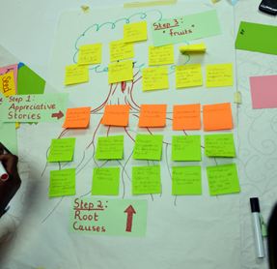
Sklop: Tveganja in njihovo naslavljanje
DELO V SKUPINAH
40 MINUT
LIFE14 CAP/SI/000012

Slide 16
LIFE14 CAP/SI/000012
Tveganja
Tatjana Gregorc
Ljubljana, 19. in 20. april 2019

Slide 17
Sklop: Tveganja in njihovo naslavljanje
Tretja delavnica za pripravo prijav
Tveganja – praktični del
Tatjana Gregorc,
Lutra, Inštitut za ohranjanje naravne dediščine
Ljubljana, 19. in 20. 3. 2019
LIFE14 CAP/SI/000012
Notes:
3 korak je strategija. Imate tveganja, vesta katera so najpomembnejša in katera manj pomembna in na podlagi tega boste vzpostavili strategijo. Tu navedite vse interne in zunanje dogodke, ki bi lahko imeli večji negativni vpliv na uspešno izvedbo projekta. Pomembni so tudi interni dogodki, če ste npr. večja organizacija – vi ste projektna skupina, ki si je zamislila projekt pa se vodstvo ne strinja popolnoma. Lahko tudi vaša računovodska skupina ne uspe izvesti večjega obsega dela, ki je sedaj nastal z izvajanjem projekta. Velike organizacije ponavadi ne pomislijo na to tveganje, da bi imeli pri projektu dodatno osebo za računovodske storitve ali pripravo naročil. Če imate projekt imate tudi več aktivnosti, kjer zahtevate naročanje zunanjih izvajalcev in to pomeni večji obseg dela za oddelek kjer se v vašem podjetju ukvarjajo s tem.
Za vsako tveganje premislite kakšen bo ta načrt B, na kakšen način boste premostili, omilili ali popolnoma izbrisali tveganja. Po navodilih je, da navedete v projektni prijavo od najbolj pomembnega tveganja proti najmanj pomembnemu tveganju in da pri vsakem napišete možen način naslavljanja tega tveganja. Pri tem ne pozabite na družbeno-gospodarsko okolje, predvsem deležnike – sploh če imate kakšne projekte, ki jih izvajate v naravi, v okolju, kjer morate obvestiti lastnike zemljišč, sosednjih zemljišč ipd. Zagotovite, da je seznam skladen z „ovirami in predpostavkami“, navedenimi v obrazcu C1 (Podrobnosti o predlaganih ukrepih).
Povzetek - potrebna podrobna navedba, kako so zaznana tveganja upoštevana pri pripravi projekta. To mora biti razvidno tudi v vaših aktivnostih, vi lahko na ta način tudi opravičite zakaj so določene aktivnosti zastavljene na določen način. Npr. to lokacijo smo izbrali, ker so na drugi pogoste poplave in je večje tveganje, da tam ne bomo mogli izvesti vseh aktivnosti, zato smo izbrali to drugo lokacijo. Tudi časovni razpon je pomemben – priporočajo, da si dodate 6 mesecev ko izračunate trajanje projekta, ravno zaradi takih dejavnikov. Da ne boste na koncu v stiski s časom ali pa da ne boste zamujali s samimi aktivnostmi. Pomembno je seveda tudi upoštevanje v proračunu - vi lahko določene zneske navedete višje, ker pričakujeto, da bodo določeni zneski višji npr. povišanje plač v časovnem obdobju projekta.

Slide 18
Sklop: Tveganja in njihovo naslavljanje
2004 - 2009
2011 - 2014
2017 - 2022
LIFE14 CAP/SI/000012
Notes:
3 korak je strategija. Imate tveganja, vesta katera so najpomembnejša in katera manj pomembna in na podlagi tega boste vzpostavili strategijo. Tu navedite vse interne in zunanje dogodke, ki bi lahko imeli večji negativni vpliv na uspešno izvedbo projekta. Pomembni so tudi interni dogodki, če ste npr. večja organizacija – vi ste projektna skupina, ki si je zamislila projekt pa se vodstvo ne strinja popolnoma. Lahko tudi vaša računovodska skupina ne uspe izvesti večjega obsega dela, ki je sedaj nastal z izvajanjem projekta. Velike organizacije ponavadi ne pomislijo na to tveganje, da bi imeli pri projektu dodatno osebo za računovodske storitve ali pripravo naročil. Če imate projekt imate tudi več aktivnosti, kjer zahtevate naročanje zunanjih izvajalcev in to pomeni večji obseg dela za oddelek kjer se v vašem podjetju ukvarjajo s tem.
Za vsako tveganje premislite kakšen bo ta načrt B, na kakšen način boste premostili, omilili ali popolnoma izbrisali tveganja. Po navodilih je, da navedete v projektni prijavo od najbolj pomembnega tveganja proti najmanj pomembnemu tveganju in da pri vsakem napišete možen način naslavljanja tega tveganja. Pri tem ne pozabite na družbeno-gospodarsko okolje, predvsem deležnike – sploh če imate kakšne projekte, ki jih izvajate v naravi, v okolju, kjer morate obvestiti lastnike zemljišč, sosednjih zemljišč ipd. Zagotovite, da je seznam skladen z „ovirami in predpostavkami“, navedenimi v obrazcu C1 (Podrobnosti o predlaganih ukrepih).
Povzetek - potrebna podrobna navedba, kako so zaznana tveganja upoštevana pri pripravi projekta. To mora biti razvidno tudi v vaših aktivnostih, vi lahko na ta način tudi opravičite zakaj so določene aktivnosti zastavljene na določen način. Npr. to lokacijo smo izbrali, ker so na drugi pogoste poplave in je večje tveganje, da tam ne bomo mogli izvesti vseh aktivnosti, zato smo izbrali to drugo lokacijo. Tudi časovni razpon je pomemben – priporočajo, da si dodate 6 mesecev ko izračunate trajanje projekta, ravno zaradi takih dejavnikov. Da ne boste na koncu v stiski s časom ali pa da ne boste zamujali s samimi aktivnostmi. Pomembno je seveda tudi upoštevanje v proračunu - vi lahko določene zneske navedete višje, ker pričakujeto, da bodo določeni zneski višji npr. povišanje plač v časovnem obdobju projekta.

Slide 19
Sklop: Tveganja in njihovo naslavljanje
Primeri tveganj
Tveganje
Zamude zaradi pridobivanja potrebnih dovoljenj (PVO, gradbeno dovoljenje, dovoljenje za poseg v naravo, okoljevarstveno soglasje, arheologija…).
Strategija za zmanjšanje tveganja
V času priprave projekta preverite, če in katera dovoljenja potrebujete in jih navedite.
Načrtujete dovolj časa za pridobitev dovoljenj.
Vključite pomembne deležnike – pristojne službe, ki dovoljenja izdajajo.
LIFE14 CAP/SI/000012
Notes:
3 korak je strategija. Imate tveganja, vesta katera so najpomembnejša in katera manj pomembna in na podlagi tega boste vzpostavili strategijo. Tu navedite vse interne in zunanje dogodke, ki bi lahko imeli večji negativni vpliv na uspešno izvedbo projekta. Pomembni so tudi interni dogodki, če ste npr. večja organizacija – vi ste projektna skupina, ki si je zamislila projekt pa se vodstvo ne strinja popolnoma. Lahko tudi vaša računovodska skupina ne uspe izvesti večjega obsega dela, ki je sedaj nastal z izvajanjem projekta. Velike organizacije ponavadi ne pomislijo na to tveganje, da bi imeli pri projektu dodatno osebo za računovodske storitve ali pripravo naročil. Če imate projekt imate tudi več aktivnosti, kjer zahtevate naročanje zunanjih izvajalcev in to pomeni večji obseg dela za oddelek kjer se v vašem podjetju ukvarjajo s tem.
Za vsako tveganje premislite kakšen bo ta načrt B, na kakšen način boste premostili, omilili ali popolnoma izbrisali tveganja. Po navodilih je, da navedete v projektni prijavo od najbolj pomembnega tveganja proti najmanj pomembnemu tveganju in da pri vsakem napišete možen način naslavljanja tega tveganja. Pri tem ne pozabite na družbeno-gospodarsko okolje, predvsem deležnike – sploh če imate kakšne projekte, ki jih izvajate v naravi, v okolju, kjer morate obvestiti lastnike zemljišč, sosednjih zemljišč ipd. Zagotovite, da je seznam skladen z „ovirami in predpostavkami“, navedenimi v obrazcu C1 (Podrobnosti o predlaganih ukrepih).
Povzetek - potrebna podrobna navedba, kako so zaznana tveganja upoštevana pri pripravi projekta. To mora biti razvidno tudi v vaših aktivnostih, vi lahko na ta način tudi opravičite zakaj so določene aktivnosti zastavljene na določen način. Npr. to lokacijo smo izbrali, ker so na drugi pogoste poplave in je večje tveganje, da tam ne bomo mogli izvesti vseh aktivnosti, zato smo izbrali to drugo lokacijo. Tudi časovni razpon je pomemben – priporočajo, da si dodate 6 mesecev ko izračunate trajanje projekta, ravno zaradi takih dejavnikov. Da ne boste na koncu v stiski s časom ali pa da ne boste zamujali s samimi aktivnostmi. Pomembno je seveda tudi upoštevanje v proračunu - vi lahko določene zneske navedete višje, ker pričakujeto, da bodo določeni zneski višji npr. povišanje plač v časovnem obdobju projekta.

Slide 20
Sklop: Tveganja in njihovo naslavljanje
Primeri tveganj
Tveganje
Zamude zaradi javnih naročil:
časovno zahtevni postopki,
na javno naročilo se ne odzove noben ponudnik,
neizbrani ponudniki se pritožijo na izbor.
Strategija za zmanjšanje tveganja
- razpisno dokumentacijo boste dobro pripravili,
- upoštevali ste časovno komponento in načrtovali dovolj časa.
LIFE14 CAP/SI/000012
Notes:
3 korak je strategija. Imate tveganja, vesta katera so najpomembnejša in katera manj pomembna in na podlagi tega boste vzpostavili strategijo. Tu navedite vse interne in zunanje dogodke, ki bi lahko imeli večji negativni vpliv na uspešno izvedbo projekta. Pomembni so tudi interni dogodki, če ste npr. večja organizacija – vi ste projektna skupina, ki si je zamislila projekt pa se vodstvo ne strinja popolnoma. Lahko tudi vaša računovodska skupina ne uspe izvesti večjega obsega dela, ki je sedaj nastal z izvajanjem projekta. Velike organizacije ponavadi ne pomislijo na to tveganje, da bi imeli pri projektu dodatno osebo za računovodske storitve ali pripravo naročil. Če imate projekt imate tudi več aktivnosti, kjer zahtevate naročanje zunanjih izvajalcev in to pomeni večji obseg dela za oddelek kjer se v vašem podjetju ukvarjajo s tem.
Za vsako tveganje premislite kakšen bo ta načrt B, na kakšen način boste premostili, omilili ali popolnoma izbrisali tveganja. Po navodilih je, da navedete v projektni prijavo od najbolj pomembnega tveganja proti najmanj pomembnemu tveganju in da pri vsakem napišete možen način naslavljanja tega tveganja. Pri tem ne pozabite na družbeno-gospodarsko okolje, predvsem deležnike – sploh če imate kakšne projekte, ki jih izvajate v naravi, v okolju, kjer morate obvestiti lastnike zemljišč, sosednjih zemljišč ipd. Zagotovite, da je seznam skladen z „ovirami in predpostavkami“, navedenimi v obrazcu C1 (Podrobnosti o predlaganih ukrepih).
Povzetek - potrebna podrobna navedba, kako so zaznana tveganja upoštevana pri pripravi projekta. To mora biti razvidno tudi v vaših aktivnostih, vi lahko na ta način tudi opravičite zakaj so določene aktivnosti zastavljene na določen način. Npr. to lokacijo smo izbrali, ker so na drugi pogoste poplave in je večje tveganje, da tam ne bomo mogli izvesti vseh aktivnosti, zato smo izbrali to drugo lokacijo. Tudi časovni razpon je pomemben – priporočajo, da si dodate 6 mesecev ko izračunate trajanje projekta, ravno zaradi takih dejavnikov. Da ne boste na koncu v stiski s časom ali pa da ne boste zamujali s samimi aktivnostmi. Pomembno je seveda tudi upoštevanje v proračunu - vi lahko določene zneske navedete višje, ker pričakujeto, da bodo določeni zneski višji npr. povišanje plač v časovnem obdobju projekta.

Slide 21
Sklop: Tveganja in njihovo naslavljanje
Primeri tveganj
Tveganje
- neugodne vremenske razmere za delo na terenu
Strategija za zmanjšanje tveganja
- za aktivnosti na terenu ste načrtovali dovolj časa (npr. še eno dodatno sezono)
LIFE14 CAP/SI/000012
Notes:
3 korak je strategija. Imate tveganja, vesta katera so najpomembnejša in katera manj pomembna in na podlagi tega boste vzpostavili strategijo. Tu navedite vse interne in zunanje dogodke, ki bi lahko imeli večji negativni vpliv na uspešno izvedbo projekta. Pomembni so tudi interni dogodki, če ste npr. večja organizacija – vi ste projektna skupina, ki si je zamislila projekt pa se vodstvo ne strinja popolnoma. Lahko tudi vaša računovodska skupina ne uspe izvesti večjega obsega dela, ki je sedaj nastal z izvajanjem projekta. Velike organizacije ponavadi ne pomislijo na to tveganje, da bi imeli pri projektu dodatno osebo za računovodske storitve ali pripravo naročil. Če imate projekt imate tudi več aktivnosti, kjer zahtevate naročanje zunanjih izvajalcev in to pomeni večji obseg dela za oddelek kjer se v vašem podjetju ukvarjajo s tem.
Za vsako tveganje premislite kakšen bo ta načrt B, na kakšen način boste premostili, omilili ali popolnoma izbrisali tveganja. Po navodilih je, da navedete v projektni prijavo od najbolj pomembnega tveganja proti najmanj pomembnemu tveganju in da pri vsakem napišete možen način naslavljanja tega tveganja. Pri tem ne pozabite na družbeno-gospodarsko okolje, predvsem deležnike – sploh če imate kakšne projekte, ki jih izvajate v naravi, v okolju, kjer morate obvestiti lastnike zemljišč, sosednjih zemljišč ipd. Zagotovite, da je seznam skladen z „ovirami in predpostavkami“, navedenimi v obrazcu C1 (Podrobnosti o predlaganih ukrepih).
Povzetek - potrebna podrobna navedba, kako so zaznana tveganja upoštevana pri pripravi projekta. To mora biti razvidno tudi v vaših aktivnostih, vi lahko na ta način tudi opravičite zakaj so določene aktivnosti zastavljene na določen način. Npr. to lokacijo smo izbrali, ker so na drugi pogoste poplave in je večje tveganje, da tam ne bomo mogli izvesti vseh aktivnosti, zato smo izbrali to drugo lokacijo. Tudi časovni razpon je pomemben – priporočajo, da si dodate 6 mesecev ko izračunate trajanje projekta, ravno zaradi takih dejavnikov. Da ne boste na koncu v stiski s časom ali pa da ne boste zamujali s samimi aktivnostmi. Pomembno je seveda tudi upoštevanje v proračunu - vi lahko določene zneske navedete višje, ker pričakujeto, da bodo določeni zneski višji npr. povišanje plač v časovnem obdobju projekta.

Slide 22
Sklop: Tveganja in njihovo naslavljanje
Primeri tveganj
Tveganje
Ne boste uspeli zagotoviti dovolj primernih zemljišč, ker:
jih ne bo dovolj na voljo,
lastniki ne bodo želeli prodati/oddati zemljišč.
Strategija za zmanjšanje tveganja
z dobrim poznavanjem območja zagotovite, da imate na voljo primerna „rezervna“ zemljišča,
naredite raziskavo med lastniki zemljišč, če so jih pripravljeni prodati/oddati (priloga prijavi),
Izkoristili boste predkupno pravico?
LIFE14 CAP/SI/000012
Notes:
3 korak je strategija. Imate tveganja, vesta katera so najpomembnejša in katera manj pomembna in na podlagi tega boste vzpostavili strategijo. Tu navedite vse interne in zunanje dogodke, ki bi lahko imeli večji negativni vpliv na uspešno izvedbo projekta. Pomembni so tudi interni dogodki, če ste npr. večja organizacija – vi ste projektna skupina, ki si je zamislila projekt pa se vodstvo ne strinja popolnoma. Lahko tudi vaša računovodska skupina ne uspe izvesti večjega obsega dela, ki je sedaj nastal z izvajanjem projekta. Velike organizacije ponavadi ne pomislijo na to tveganje, da bi imeli pri projektu dodatno osebo za računovodske storitve ali pripravo naročil. Če imate projekt imate tudi več aktivnosti, kjer zahtevate naročanje zunanjih izvajalcev in to pomeni večji obseg dela za oddelek kjer se v vašem podjetju ukvarjajo s tem.
Za vsako tveganje premislite kakšen bo ta načrt B, na kakšen način boste premostili, omilili ali popolnoma izbrisali tveganja. Po navodilih je, da navedete v projektni prijavo od najbolj pomembnega tveganja proti najmanj pomembnemu tveganju in da pri vsakem napišete možen način naslavljanja tega tveganja. Pri tem ne pozabite na družbeno-gospodarsko okolje, predvsem deležnike – sploh če imate kakšne projekte, ki jih izvajate v naravi, v okolju, kjer morate obvestiti lastnike zemljišč, sosednjih zemljišč ipd. Zagotovite, da je seznam skladen z „ovirami in predpostavkami“, navedenimi v obrazcu C1 (Podrobnosti o predlaganih ukrepih).
Povzetek - potrebna podrobna navedba, kako so zaznana tveganja upoštevana pri pripravi projekta. To mora biti razvidno tudi v vaših aktivnostih, vi lahko na ta način tudi opravičite zakaj so določene aktivnosti zastavljene na določen način. Npr. to lokacijo smo izbrali, ker so na drugi pogoste poplave in je večje tveganje, da tam ne bomo mogli izvesti vseh aktivnosti, zato smo izbrali to drugo lokacijo. Tudi časovni razpon je pomemben – priporočajo, da si dodate 6 mesecev ko izračunate trajanje projekta, ravno zaradi takih dejavnikov. Da ne boste na koncu v stiski s časom ali pa da ne boste zamujali s samimi aktivnostmi. Pomembno je seveda tudi upoštevanje v proračunu - vi lahko določene zneske navedete višje, ker pričakujeto, da bodo določeni zneski višji npr. povišanje plač v časovnem obdobju projekta.

Slide 23
Sklop: Tveganja in njihovo naslavljanje
Primeri tveganj
Tveganje
- posredni ali neposredni vplivi prostorskih načrtov
Strategija za zmanjšanje tveganja
preverite kakšni so prostorski načrti na projektnih območjih (OPN, DPN, OPPN),
zagotovite, da prostorski načrti ne bodo negativno vplivali na vaš projekt.
LIFE14 CAP/SI/000012
Notes:
3 korak je strategija. Imate tveganja, vesta katera so najpomembnejša in katera manj pomembna in na podlagi tega boste vzpostavili strategijo. Tu navedite vse interne in zunanje dogodke, ki bi lahko imeli večji negativni vpliv na uspešno izvedbo projekta. Pomembni so tudi interni dogodki, če ste npr. večja organizacija – vi ste projektna skupina, ki si je zamislila projekt pa se vodstvo ne strinja popolnoma. Lahko tudi vaša računovodska skupina ne uspe izvesti večjega obsega dela, ki je sedaj nastal z izvajanjem projekta. Velike organizacije ponavadi ne pomislijo na to tveganje, da bi imeli pri projektu dodatno osebo za računovodske storitve ali pripravo naročil. Če imate projekt imate tudi več aktivnosti, kjer zahtevate naročanje zunanjih izvajalcev in to pomeni večji obseg dela za oddelek kjer se v vašem podjetju ukvarjajo s tem.
Za vsako tveganje premislite kakšen bo ta načrt B, na kakšen način boste premostili, omilili ali popolnoma izbrisali tveganja. Po navodilih je, da navedete v projektni prijavo od najbolj pomembnega tveganja proti najmanj pomembnemu tveganju in da pri vsakem napišete možen način naslavljanja tega tveganja. Pri tem ne pozabite na družbeno-gospodarsko okolje, predvsem deležnike – sploh če imate kakšne projekte, ki jih izvajate v naravi, v okolju, kjer morate obvestiti lastnike zemljišč, sosednjih zemljišč ipd. Zagotovite, da je seznam skladen z „ovirami in predpostavkami“, navedenimi v obrazcu C1 (Podrobnosti o predlaganih ukrepih).
Povzetek - potrebna podrobna navedba, kako so zaznana tveganja upoštevana pri pripravi projekta. To mora biti razvidno tudi v vaših aktivnostih, vi lahko na ta način tudi opravičite zakaj so določene aktivnosti zastavljene na določen način. Npr. to lokacijo smo izbrali, ker so na drugi pogoste poplave in je večje tveganje, da tam ne bomo mogli izvesti vseh aktivnosti, zato smo izbrali to drugo lokacijo. Tudi časovni razpon je pomemben – priporočajo, da si dodate 6 mesecev ko izračunate trajanje projekta, ravno zaradi takih dejavnikov. Da ne boste na koncu v stiski s časom ali pa da ne boste zamujali s samimi aktivnostmi. Pomembno je seveda tudi upoštevanje v proračunu - vi lahko določene zneske navedete višje, ker pričakujeto, da bodo določeni zneski višji npr. povišanje plač v časovnem obdobju projekta.

Slide 24
Sklop: Tveganja in njihovo naslavljanje
Primeri tveganj
Tveganje
- pomanjkanje zanimanja ciljnih skupin
Strategija za zmanjšanje tveganja
dobro pripravljene in zanimive vsebine,
komunikacijska strategija,
učinkovita komunikacija,
vključevanje „vplivnežev“.
LIFE14 CAP/SI/000012
Notes:
3 korak je strategija. Imate tveganja, vesta katera so najpomembnejša in katera manj pomembna in na podlagi tega boste vzpostavili strategijo. Tu navedite vse interne in zunanje dogodke, ki bi lahko imeli večji negativni vpliv na uspešno izvedbo projekta. Pomembni so tudi interni dogodki, če ste npr. večja organizacija – vi ste projektna skupina, ki si je zamislila projekt pa se vodstvo ne strinja popolnoma. Lahko tudi vaša računovodska skupina ne uspe izvesti večjega obsega dela, ki je sedaj nastal z izvajanjem projekta. Velike organizacije ponavadi ne pomislijo na to tveganje, da bi imeli pri projektu dodatno osebo za računovodske storitve ali pripravo naročil. Če imate projekt imate tudi več aktivnosti, kjer zahtevate naročanje zunanjih izvajalcev in to pomeni večji obseg dela za oddelek kjer se v vašem podjetju ukvarjajo s tem.
Za vsako tveganje premislite kakšen bo ta načrt B, na kakšen način boste premostili, omilili ali popolnoma izbrisali tveganja. Po navodilih je, da navedete v projektni prijavo od najbolj pomembnega tveganja proti najmanj pomembnemu tveganju in da pri vsakem napišete možen način naslavljanja tega tveganja. Pri tem ne pozabite na družbeno-gospodarsko okolje, predvsem deležnike – sploh če imate kakšne projekte, ki jih izvajate v naravi, v okolju, kjer morate obvestiti lastnike zemljišč, sosednjih zemljišč ipd. Zagotovite, da je seznam skladen z „ovirami in predpostavkami“, navedenimi v obrazcu C1 (Podrobnosti o predlaganih ukrepih).
Povzetek - potrebna podrobna navedba, kako so zaznana tveganja upoštevana pri pripravi projekta. To mora biti razvidno tudi v vaših aktivnostih, vi lahko na ta način tudi opravičite zakaj so določene aktivnosti zastavljene na določen način. Npr. to lokacijo smo izbrali, ker so na drugi pogoste poplave in je večje tveganje, da tam ne bomo mogli izvesti vseh aktivnosti, zato smo izbrali to drugo lokacijo. Tudi časovni razpon je pomemben – priporočajo, da si dodate 6 mesecev ko izračunate trajanje projekta, ravno zaradi takih dejavnikov. Da ne boste na koncu v stiski s časom ali pa da ne boste zamujali s samimi aktivnostmi. Pomembno je seveda tudi upoštevanje v proračunu - vi lahko določene zneske navedete višje, ker pričakujeto, da bodo določeni zneski višji npr. povišanje plač v časovnem obdobju projekta.

Slide 25
Sklop: Tveganja in njihovo naslavljanje
Primeri tveganj
Tveganje
kadrovske težave,
težave med partnerji,
finančne težave.
Strategija za zmanjšanje tveganja
izbrani zanesljivi partnerji, ki aktivno sodelujejo pri pripravi projektov,
redna komunikacija s partnerji in zgodnje odkrivanje ter odprava težav,
na voljo je ustrezen kader za morebitno zamenjavo projektnih sodelavcev,
projekt je načrtovan v skladu s finančnimi zmožnostmi partnerjev,
zagotovljeni sofinancerji…
LIFE14 CAP/SI/000012
Notes:
3 korak je strategija. Imate tveganja, vesta katera so najpomembnejša in katera manj pomembna in na podlagi tega boste vzpostavili strategijo. Tu navedite vse interne in zunanje dogodke, ki bi lahko imeli večji negativni vpliv na uspešno izvedbo projekta. Pomembni so tudi interni dogodki, če ste npr. večja organizacija – vi ste projektna skupina, ki si je zamislila projekt pa se vodstvo ne strinja popolnoma. Lahko tudi vaša računovodska skupina ne uspe izvesti večjega obsega dela, ki je sedaj nastal z izvajanjem projekta. Velike organizacije ponavadi ne pomislijo na to tveganje, da bi imeli pri projektu dodatno osebo za računovodske storitve ali pripravo naročil. Če imate projekt imate tudi več aktivnosti, kjer zahtevate naročanje zunanjih izvajalcev in to pomeni večji obseg dela za oddelek kjer se v vašem podjetju ukvarjajo s tem.
Za vsako tveganje premislite kakšen bo ta načrt B, na kakšen način boste premostili, omilili ali popolnoma izbrisali tveganja. Po navodilih je, da navedete v projektni prijavo od najbolj pomembnega tveganja proti najmanj pomembnemu tveganju in da pri vsakem napišete možen način naslavljanja tega tveganja. Pri tem ne pozabite na družbeno-gospodarsko okolje, predvsem deležnike – sploh če imate kakšne projekte, ki jih izvajate v naravi, v okolju, kjer morate obvestiti lastnike zemljišč, sosednjih zemljišč ipd. Zagotovite, da je seznam skladen z „ovirami in predpostavkami“, navedenimi v obrazcu C1 (Podrobnosti o predlaganih ukrepih).
Povzetek - potrebna podrobna navedba, kako so zaznana tveganja upoštevana pri pripravi projekta. To mora biti razvidno tudi v vaših aktivnostih, vi lahko na ta način tudi opravičite zakaj so določene aktivnosti zastavljene na določen način. Npr. to lokacijo smo izbrali, ker so na drugi pogoste poplave in je večje tveganje, da tam ne bomo mogli izvesti vseh aktivnosti, zato smo izbrali to drugo lokacijo. Tudi časovni razpon je pomemben – priporočajo, da si dodate 6 mesecev ko izračunate trajanje projekta, ravno zaradi takih dejavnikov. Da ne boste na koncu v stiski s časom ali pa da ne boste zamujali s samimi aktivnostmi. Pomembno je seveda tudi upoštevanje v proračunu - vi lahko določene zneske navedete višje, ker pričakujeto, da bodo določeni zneski višji npr. povišanje plač v časovnem obdobju projekta.

Slide 26
Obrazec B5 - EXPECTED CONSTRAINTS AND RISKS RELATED TO THE PROJECT IMPLEMENTATION AND MITIGATION STRATEGY
Sklop: Tveganja in njihovo naslavljanje
Naštejete glavna tveganja in pojasnite strategijo za zmanjšanje tveganj.
Upoštevajte časovni in finančni vidik.
Faza Concept Note: 1.500 znakov
Faza Full Poposal: 12.000 znakov
LIFE14 CAP/SI/000012
Notes:
3 korak je strategija. Imate tveganja, vesta katera so najpomembnejša in katera manj pomembna in na podlagi tega boste vzpostavili strategijo. Tu navedite vse interne in zunanje dogodke, ki bi lahko imeli večji negativni vpliv na uspešno izvedbo projekta. Pomembni so tudi interni dogodki, če ste npr. večja organizacija – vi ste projektna skupina, ki si je zamislila projekt pa se vodstvo ne strinja popolnoma. Lahko tudi vaša računovodska skupina ne uspe izvesti večjega obsega dela, ki je sedaj nastal z izvajanjem projekta. Velike organizacije ponavadi ne pomislijo na to tveganje, da bi imeli pri projektu dodatno osebo za računovodske storitve ali pripravo naročil. Če imate projekt imate tudi več aktivnosti, kjer zahtevate naročanje zunanjih izvajalcev in to pomeni večji obseg dela za oddelek kjer se v vašem podjetju ukvarjajo s tem.
Za vsako tveganje premislite kakšen bo ta načrt B, na kakšen način boste premostili, omilili ali popolnoma izbrisali tveganja. Po navodilih je, da navedete v projektni prijavo od najbolj pomembnega tveganja proti najmanj pomembnemu tveganju in da pri vsakem napišete možen način naslavljanja tega tveganja. Pri tem ne pozabite na družbeno-gospodarsko okolje, predvsem deležnike – sploh če imate kakšne projekte, ki jih izvajate v naravi, v okolju, kjer morate obvestiti lastnike zemljišč, sosednjih zemljišč ipd. Zagotovite, da je seznam skladen z „ovirami in predpostavkami“, navedenimi v obrazcu C1 (Podrobnosti o predlaganih ukrepih).
Povzetek - potrebna podrobna navedba, kako so zaznana tveganja upoštevana pri pripravi projekta. To mora biti razvidno tudi v vaših aktivnostih, vi lahko na ta način tudi opravičite zakaj so določene aktivnosti zastavljene na določen način. Npr. to lokacijo smo izbrali, ker so na drugi pogoste poplave in je večje tveganje, da tam ne bomo mogli izvesti vseh aktivnosti, zato smo izbrali to drugo lokacijo. Tudi časovni razpon je pomemben – priporočajo, da si dodate 6 mesecev ko izračunate trajanje projekta, ravno zaradi takih dejavnikov. Da ne boste na koncu v stiski s časom ali pa da ne boste zamujali s samimi aktivnostmi. Pomembno je seveda tudi upoštevanje v proračunu - vi lahko določene zneske navedete višje, ker pričakujeto, da bodo določeni zneski višji npr. povišanje plač v časovnem obdobju projekta.

Slide 27
Sklop: Program
Program
Trajanje | Naslov sklopa | Nosilec sklopa
08.30 – 09.00 | Registracija udeležencev in pogostitev s kavo | Janja Samec, Jasna Blaj
09.00 – 09.10 | Uvod | Julijana Lebez Lozej, Nives Nared
09.10 – 10.20 | Tveganja | Jasna Blaj, Tatjana Gregorc
10.20 – 10.35 | Odmor | Gostinstvo Femec
10.35 – 14.00 | Finance | Dejan Zupanc, Tatjana Gregorc
14.00 – 15.00 | Kosilo | Gostinstvo Femec
LIFE14 CAP/SI/000012

Slide 28
Sklop: ODMOR
Odmor za kavo
LIFE14 CAP/SI/000012
Notes:
Uvrstitev projektnega predloga na več prednostnih področij

Slide 29
Sklop: Program
Program
Trajanje | Naslov sklopa | Nosilec sklopa
08.30 – 09.00 | Registracija udeležencev in pogostitev s kavo | Janja Samec, Jasna Blaj
09.00 – 09.10 | Uvod | Julijana Lebez Lozej, Nives Nared
09.10 – 10.20 | Tveganja | Jasna Blaj, Tatjana Gregorc
10.20 – 10.35 | Odmor | Gostinstvo Femec
10.35 – 14.00 | Finance | Dejan Zupanc, Tatjana Gregorc
14.00 – 15.00 | Kosilo | Gostinstvo Femec
LIFE14 CAP/SI/000012

Slide 30
LIFE14 CAP/SI/000012
Finance
Dejan Zupanc
Ljubljana, 19. in 20. april 2019

Slide 31
LIFE14 CAP/SI/000012
Finance
Tatjana Gregorc
Ljubljana, 19. in 20. april 2019

Slide 32
O čem bomo danes govorili?
Finančni kapaciteti prijaviteljev
Kategorijah stroškov
Upravičenih stroških
Izračunu upravičenih stroškov
Načinu določanja finančnih podatkov
Načinu vnosa finančnih podatkov v prijavnico
LIFE14 CAP/SI/000012

Slide 33
Pogosta vprašanja
Kako zagotavljamo lastno udeležbo?
Kdo je lahko sofinancer?
Prispevek v naravi!
Pravilo 2%.
Predfinanciranje.
Urna postavka.
Amortizacija.
LIFE14 CAP/SI/000012

Slide 34
Sklop: Izpolnjevanje finančnih tabel
Kdo lahko sodeluje? Finančna sposobnost
Javne inštitucije
Public Body Declaration
Zasebne inštitucije (samostojni podjetniki – NE)
--------------------------------------------------------------------------------
Poenostavljena finančna izjava (Excel)
Najnovejša bilanca stanja
Izkaz poslovnega izida
EU prispevek > 750.000 EUR Revizijsko poročilo (prijavitelj)
Načrt upravljanja / Poslovni načrt za vsaj 12 mesecev
Bančna garancija
LIFE14 CAP/SI/000012

Slide 35
Izpolnjevanje LIFE prijavnice
F OBRAZCI
Podroben finančni povzetek vrst upravičenih stroškov
Katere podsklope vsebuje:
Neposredni (direktni) stroški Posredni (indirektni) stroški
F1 – Direktni stroški osebja
F2 – Potni stroški
F3 – Zunanje storitve
F4a – Strošek infrastrukture
F4b – Strošek opreme
F4c – Strošek prototipa
F5a-c – Zemljišče (nakup/najem)
F6 – Strošek potrošnega materiala
(consumables)
F7 – Ostali stroški
F8 – Režijski stroški (overheads) do 7% upravičenih stroškov
LIFE14 CAP/SI/000012

Slide 36
Izpolnjevanje LIFE prijavnice
Splošne opombe
Zaokroževanje stroškov na cela števila, brez decimalk
Poslovanje med PP, povezanimi osebami (ZGD)
DDV: Upravičen strošek
Upravičeni stroški (čas nastanka)
LIFE14 CAP/SI/000012

Slide 37
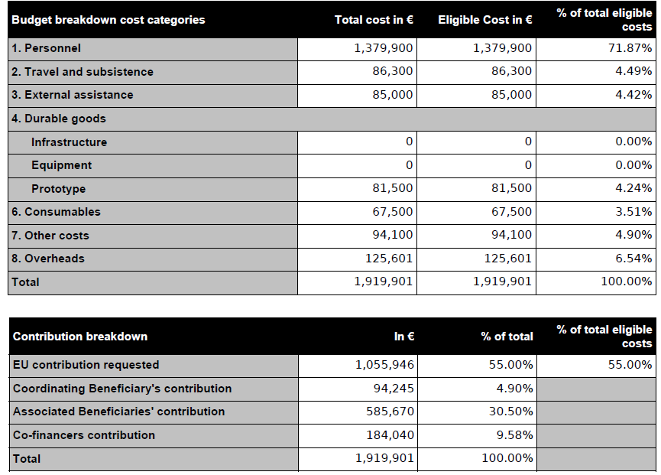
Izpolnjevanje LIFE prijavnice: Primer izpolnjenega stroškovnika za CN
LIFE14 CAP/SI/000012

Slide 38
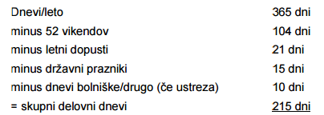
Izpolnjevanje LIFE prijavnice
F1 – Direktni stroški osebja
Izračun dnevne postavke
(Bruto II + prevoz + malica + regres + nagrade + 13., 14. plača)
LIFE14 CAP/SI/000012

Slide 39
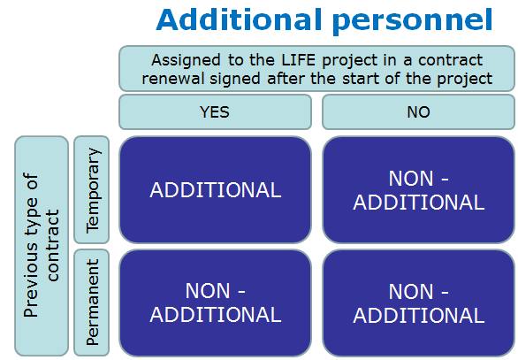
Izpolnjevanje LIFE prijavnice
F1 – Direktni stroški osebja
Opomba: Javne inštitucije (JI): pravilo 2 %
(skupni znesek lastnega vložka JI mora za 2% presegati znesek stroška osebja „non – additional“, ki ga JI uveljavljajo na projektu)
LIFE14 CAP/SI/000012

Slide 40
Izpolnjevanje LIFE prijavnice: PRIMER 1
 |  | Privat | Public
Personnel (privat) |  | 300.000
Personnel (public) | Add |  | 750.000
 | Non add |  | 300.000
Travel |  | 100.000 | 100.000
External |  | 75.000 | 75.000
Equipment |  | 50.000 | 50.000
Consumables |  | 35.000 | 35.000
Other |  | 25.000 | 25.000
Overheads (7 %) |  | 40.950 | 93.450
TOTAL |  | 625.950 | 1.428.450
TOTAL |  | 2.054.400
EU contribution (55 %) |  | 344.272 | 785.648
OWN contribution |  | 281.678 | 642.802
LIFE14 CAP/SI/000012

Slide 41
Izpolnjevanje LIFE prijavnice: PRIMER 2
 |  | Privat | Public
Personnel (privat) |  | 300.000
Personnel (public) | Add |  | 300.000
 | Non add |  | 750.000
Travel |  | 100.000 | 100.000
External |  | 75.000 | 75.000
Equipment |  | 50.000 | 50.000
Consumables |  | 35.000 | 35.000
Other |  | 25.000 | 25.000
Overheads (7 %) |  | 40.950 | 93.450
TOTAL |  | 625.950 | 1.428.450
TOTAL |  | 2.054.400
EU contribution (55 %) |  | 344.272 | 785.648
OWN contribution |  | 281.678 | 642.802
pravilo 2 %
(skupni znesek lastnega vložka JI mora za 2% presegati znesek stroška osebja „non – additional“, ki ga JI uveljavljajo na projektu)
LIFE14 CAP/SI/000012

Slide 42
Izpolnjevanje LIFE prijavnice: PRIMER 2
 |  | Privat | Public
Personnel (privat) |  | 300.000
Personnel (public) | Add |  | 300.000
 | Non add |  | 750.000
Travel |  | 100.000 | 100.000
External |  | 75.000 | 75.000
Equipment |  | 50.000 | 50.000
Consumables |  | 35.000 | 35.000
Other |  | 25.000 | 25.000
Overheads (7 %) |  | 40.950 | 93.450
TOTAL |  | 625.950 | 1.428.450
TOTAL |  | 2.054.400
EU contribution (51 %) |  | 344.272 | 663.450
OWN contribution |  | 281.678 | 765.000
LIFE14 CAP/SI/000012

Slide 43
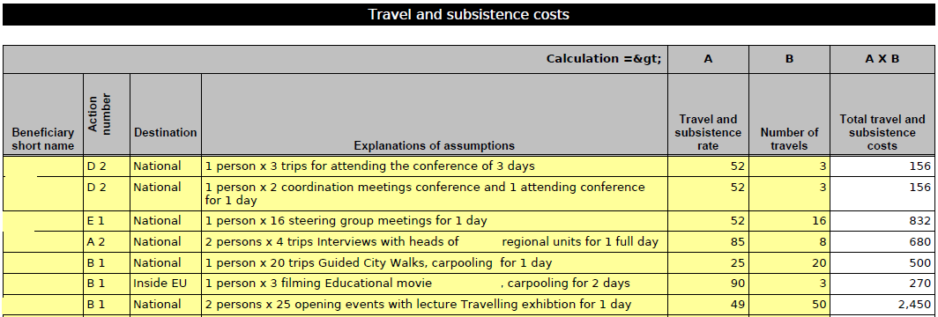
Izpolnjevanje LIFE prijavnice
F2 – Potni stroški
Dejanski potni stroški (letalska vozovnica, vlak, kilometrina)
Dnevnice ali direktno plačilo za prehrano
Hotelske storitve
Lokalni transport
Izračun vedno za eno osebo
! Predvideti potne stroške za 2 osebi za udeležbo na kick-off srečanju v Bruslju
LIFE14 CAP/SI/000012

Slide 44
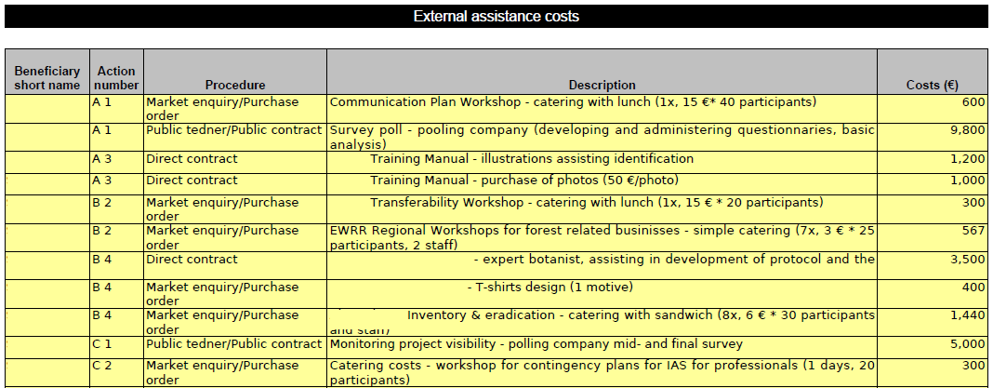
Izpolnjevanje LIFE prijavnice
F3 – Stroški zunanjih storitev
Omejitev na 35 % stroškov projekta 200 znakov
Zunanje storitve v obliki
storitev
najema opreme ali infrastukture
izdelava spletne strani
kratkoročni najem zemljišča
(Primer: oblikovanje logotipa, izdelava dis. načrta, spletna stran, izdaja knjig, najem
prostora, catering)
LIFE14 CAP/SI/000012

Slide 45
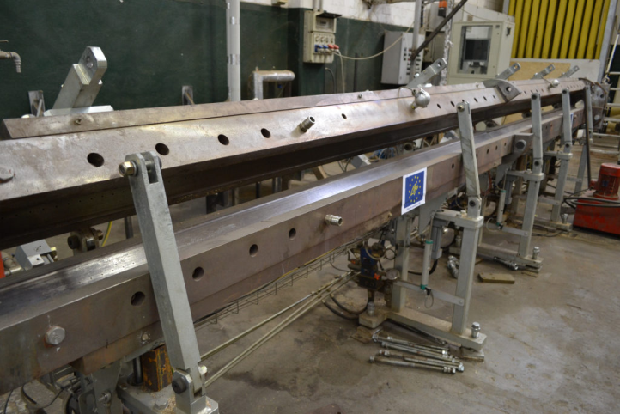
Izpolnjevanje LIFE prijavnice
F4 – Trajne dobrine
F4a – Infrastruktura (25 %)
F4b – Oprema (50 %)
F4c – Prototip (100 %)
Splošne značilnosti:
Spadajo samo trajne dobrine
Pri opremi in infrastrukturi navesti dejanski stroške in strošek amortizacije
Amortizacija že pridobljenih trajnih dobrin ne spada med upravičeni strošek
Lastnik ozr uporabnik infrastrukture mora biti PP
LIFE14 CAP/SI/000012

Slide 46
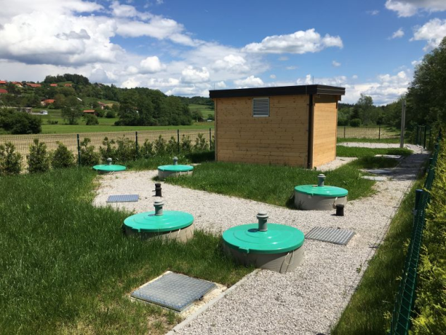
Izpolnjevanje LIFE prijavnice
F4a – Infrastuktura
Upravičen strošek v višini 25 % dejanskih stroškov, amortizacija
Manj kot 500.000 EUR za en infrastrukturni objekt
Lastnik ozr uporabnik infrastrukture mora biti PP
LIFE14 CAP/SI/000012

Slide 47
Izpolnjevanje LIFE prijavnice
F4b – Oprema
Upravičen strošek v višini 50 % dejanskih stroškov, amortizacija
Računalnik, merilna oprema, programska oprema, kosilnica
LIFE14 CAP/SI/000012

Slide 48
Izpolnjevanje LIFE prijavnice
F4c – Prototip
Infrastruktura / Oprema, ki še ni bila na trgu, je ni bilo v prodaji kot serijski produkt
Ne sme biti v komercialni rabi v času trajanja projekta
Oprema (F4b), ki se navezuje na uporabo za delovanje Prototipa spada v to kategorijo stroškov
LIFE14 CAP/SI/000012

Slide 49
Izpolnjevanje LIFE prijavnice
F6 – Potrošne dobrine
Stroški se navezujejo na nakup, izdelavo, popravilo ali uporabo izdelkov, ki niso vključeni v F4
Primer:
Material za poiskuse,
Hrana za živali,
Gradivo za disseminacijo
LIFE14 CAP/SI/000012

Slide 50
Izpolnjevanje LIFE prijavnice
F7 – Ostali stroški
Vsi stroški, ki ne spadajo v katero drugo skupino stroškov
Primer:
Bančne storitve,
Plačilo udeležbe na konferenci,
Zavarovanje trajnih dobrin,
Plačilo potnih stroškov zunanjim sodelavcem
Revizija (če je prispevek EK več kot 325.000 EUR)
- Izredna navezava na aktivnosti v posameznih akcijah, upoštevati pri opisu
LIFE14 CAP/SI/000012

Slide 51
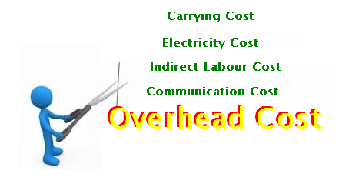
Izpolnjevanje LIFE prijavnice
F8 – Režijski stroški (Overheads)
Pavšalni znesek v višini do 7% priznanih neposrednih (direktnih) stroškov
(brez stroškov nakupa zemljišč oziroma dolgoročnega najema)
LIFE14 CAP/SI/000012

Slide 52
Sklop: Izpolnjevanje finančnih tabel
Faze dodelitve sredstev programa LIFE:
Finančna skladnost in kakovost (AW2) 10/20
Skladnost proračuna : Predlagane akcije
Stroškovna učinkovitost
Finančni prispevek upravičencev / sofinancerjev
Izdatki skladni z Vzorčnim sporazumov in Uredbo LIFE
Transparentnost
Vključevanje stroškov za vodenje projekta
LIFE14 CAP/SI/000012

Slide 53
PRIMER !!!
Sklop: Izpolnjevanje finančnih tabel
Faze dodelitve sredstev programa LIFE:
Finančna skladnost in kakovost (AW2) 12/20
Finančni okvir projekta je zadosten za izvedbo projektnih akcij;
Visok delež (66 %) stroškov dela
Status prototipa slabo opravičljiv, !!! Infrastruktura (amortizacija),
Value for money (vprašljivo),
Opis potnih stroškov, ni jasne povezave med opisi akcij
Strošek (external) v F tabeli, ni pa povezane akcije
Lump sum ocene stroškov, strošek pisarne, več stroškov v napačnih kategorijah
LIFE14 CAP/SI/000012

Slide 54
Sklop:
VIŠINA SOFINANCIRANJA EU:
55% (60 – 75%) UPRAVIČENIH STROŠKOV
DRUGI VIRI FINANCIRANJA:
LASTNA SREDSTVA PARTNERJEV
OSTALI SOFINANCERJI (MOP,...)
45 %
LIFE14 CAP/SI/000012

Slide 55
Sklop: Finance
Finance – praktični del
Tatjana Gregorc,
Lutra, Inštitut za ohranjanje naravne dediščine
Ljubljana, 19. in 20. 3. 2019
LIFE14 CAP/SI/000012

Slide 56
Sklop: Finance
Uvod
1.050.780,00 €
548.141,00 €
2.482.242,00 €
LIFE14 CAP/SI/000012

Slide 57
Sklop: Finance
stroški osebja
LIFE14 CAP/SI/000012

Slide 58
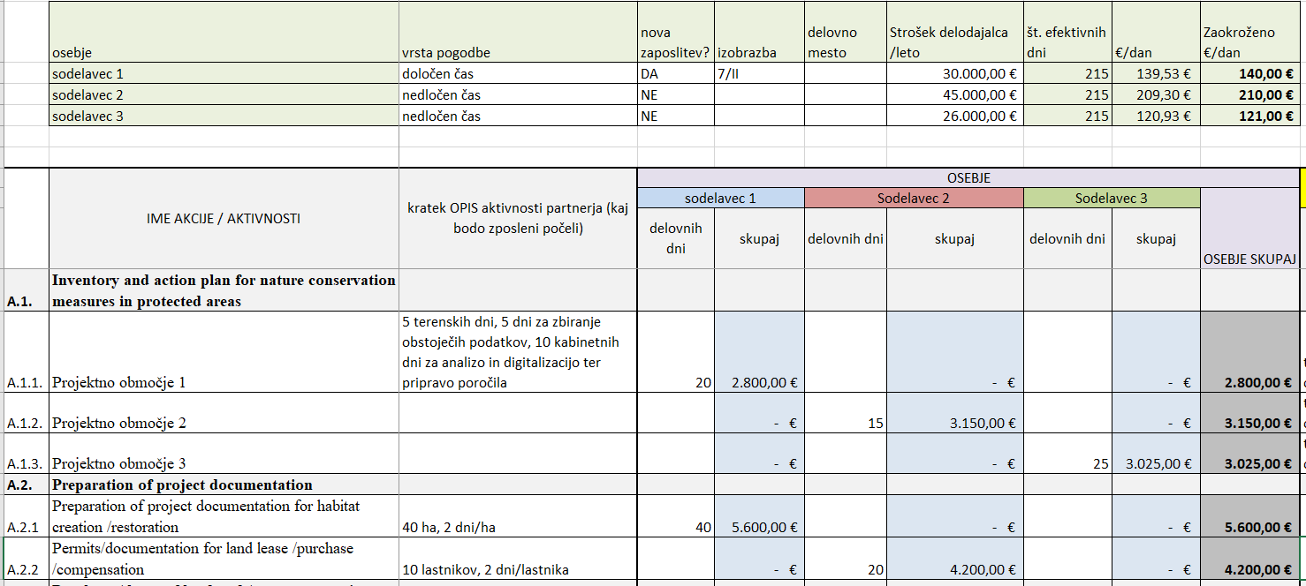
Sklop: Finance
stroški osebja
LIFE14 CAP/SI/000012

Slide 59
Sklop: Finance
stroški osebja
LIFE14 CAP/SI/000012

Slide 60
Sklop: Finance
Priprava financ za projektno prijavo – potni stroški
LIFE14 CAP/SI/000012

Slide 61
Sklop: Finance
potni stroški
LIFE14 CAP/SI/000012

Slide 62
Sklop: Finance
Priprava financ za projektno prijavo – potni stroški
LIFE14 CAP/SI/000012

Slide 63
Sklop: Finance
Priprava financ za projektno prijavo
Za pripravo ocen stroškov za:
External (zunanji izvajalci)
Durable (oprema, infrastruktura)
Consumable (potrošni material)
Other (ostalo)
Pridobimo informativne ponudbe ali pregledamo cene na objavljenih cenikih.
LIFE14 CAP/SI/000012

Slide 64
Sklop: Finance
Priprava financ za projektno prijavo
Za pripravo ocen stroškov za nakup / najem zemljišč / kompenzacija pridobimo cenitveno poročilo, iz katerega je razvidna cena določenega zemljišča ali zemljišč na določenem območju.
Upoštevanje ostalih stroškov (notar, zemljiška knjiga, parcelacija, itd…).
LIFE14 CAP/SI/000012

Slide 65
Sklop: Finance
Priprava financ za projektno prijavo
LIFE14 CAP/SI/000012

Slide 66
Sklop: Finance
Izkušnje iz preteklosti
Ocenimo premalo stroškov
Neto/bruto vrednost stroškov
Nepredvideni stroški (npr. okvara obstoječe opreme)
Potni stroški za pot s službenim vozilom (najvišji priznani stroški)
Specifike partnerjev
Nepriznavanje stroškov (logotipi)
Nakup opreme in stroški amortizacije
Spremembe med potekom projekta
LIFE14 CAP/SI/000012

Slide 67
Sklop: Finance
Izkušnje iz preteklosti
Natančno načrtovanje financ (že v fazi Concept Note).
Finančno načrtovanje po principu od spodaj navzgor („From Bottom Up“)
Usklajenost med partnerji:
porabljeni čas za podobne aktivnosti,
število potovanj za doseganje podobnih rezultatov,
ostali stroški za podobne storitve/izdelke (v isti državi).
LIFE14 CAP/SI/000012

Slide 68
Sklop: Finance
DELO V SKUPINAH
130 MINUT
LIFE14 CAP/SI/000012

Slide 69
Sklop: Program
Program
Trajanje | Naslov sklopa | Nosilec sklopa
08.30 – 09.00 | Registracija udeležencev in pogostitev s kavo | Janja Samec, Jasna Blaj
09.00 – 09.10 | Uvod | Julijana Lebez Lozej, Nives Nared
09.10 – 10.20 | Tveganja | Jasna Blaj, Tatjana Gregorc
10.20 – 10.35 | Odmor | Gostinstvo Femec
10.35 – 14.00 | Finance | Dejan Zupanc, Tatjana Gregorc
14.00 – 15.00 | Kosilo | Gostinstvo Femec
LIFE14 CAP/SI/000012

